Slide 1
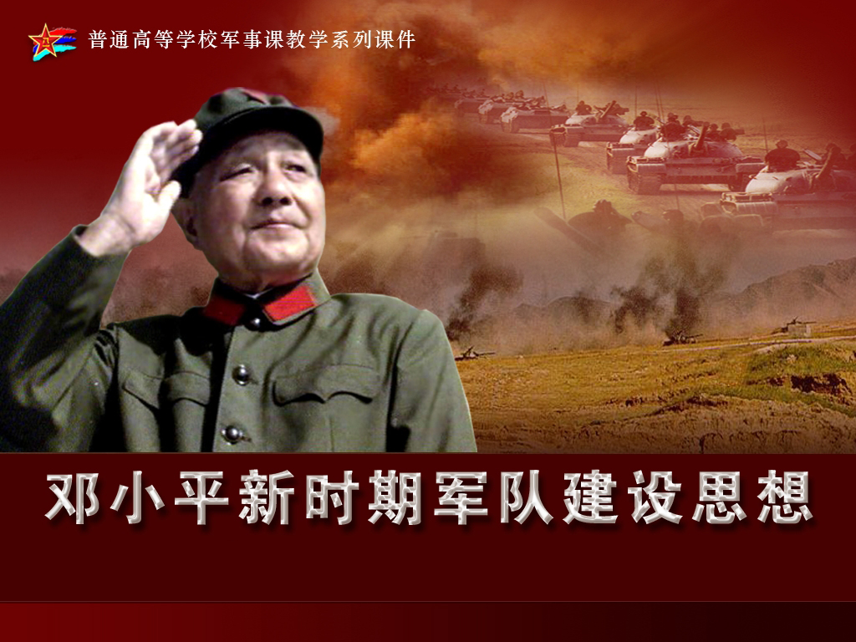
邓小平新时期军队建设思想

Slide 2
目的要求：
了解邓小平新时期军队建设思想形成的时代背景、国内和国际环境，掌握邓小平新时期军队建设思想的主要内容，正确认识邓小平新时期军队建设思想在马克思主义军事理论和指导我国国防和军队建设中的地位作用。
主要内容：
一、邓小平新时期军队建设思想的形成
二、邓小平新时期军队建设思想的主要内容
教学重点：
邓小平新时期军队建设思想的主要内容
教学时间：
2课时
一条红线：邓小平现代化理论

Slide 3
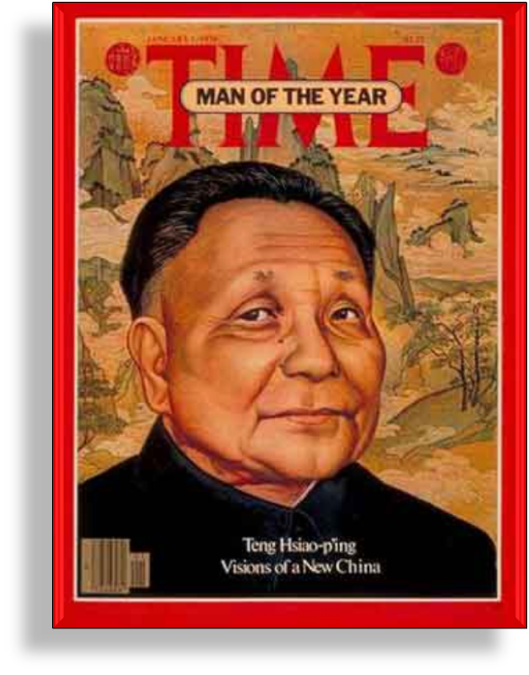
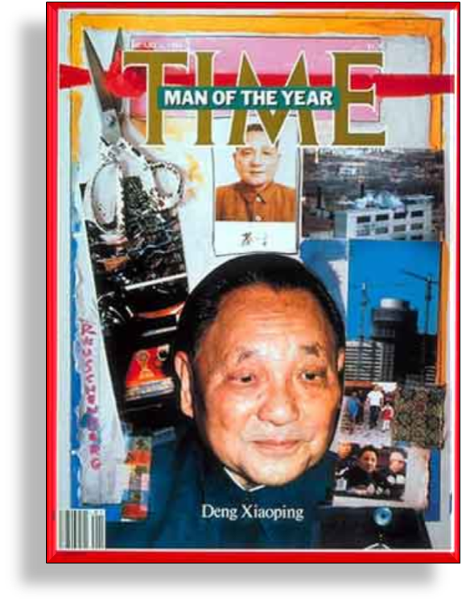
美 苏 争 霸 百 万 大 裁 军
加入全球产业分工和市场体系
中国给美国当了四十年长工
1979年1月1日出版的《时代》周刊
1986年1月6日出版的《时代》周刊

Slide 4
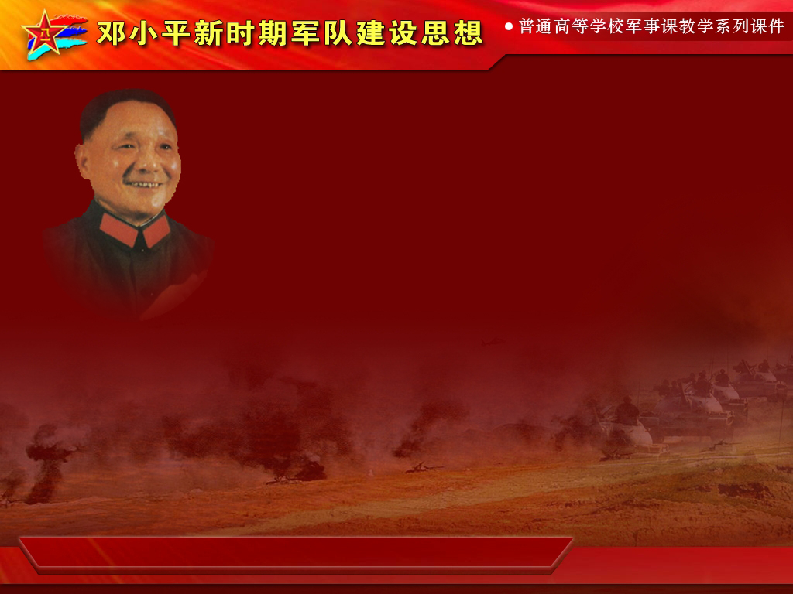
我是一个军
人，我真正的专
业是打仗。
邓小平的军旅生涯使得他在改革开放之初，决定
向美国开放，融入美国主导的国际政治经济体系，
而不被党内高层怀疑为叛徒！

Slide 5
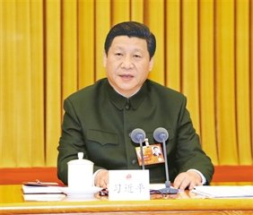
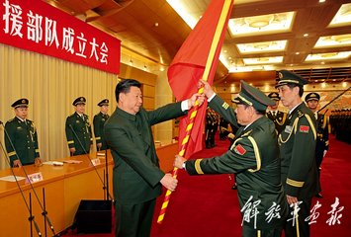
邓小平新时期军队建设思想是关于相对和平时期人民军队建设的理论，同时也包括现代战争、国防建设和军事战略思想，是新的历史条件下对毛泽东军事思想的继承和发展，实现了中国共产党国防和军事理论的第二次历史性飞跃。

Slide 6
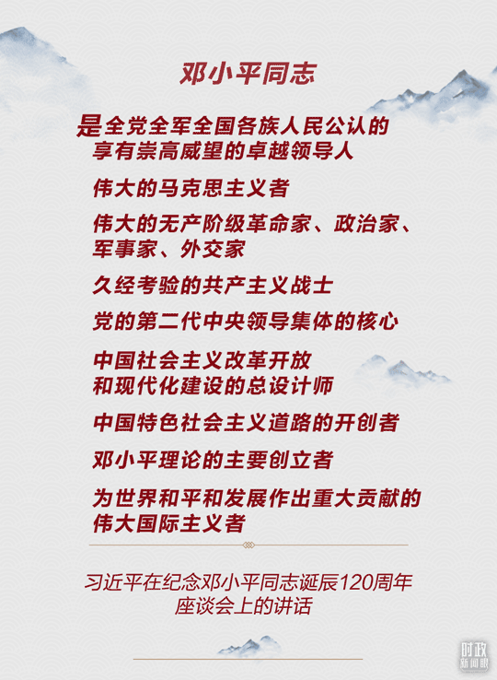
10年前，2014年8月20日，在纪念邓小平同志诞辰110周年座谈会上，习近平总书记指出，邓小平同志对党和人民的贡献，是历史性的，也是世界性的。
与10年前的讲话相比，总书记在今年这次座谈会上新增了“为世界和平和发展作出重大贡献的伟大国际主义者”等表述。（2024年8月20日）

Slide 7
一、邓小平新时期军队建设思想的
形成
二、邓小平新时期军队建设思想的
主要内容

Slide 8
一、邓小平新时期军队建设
思想的形成
（一）邓小平新时期军队建设思想形成的基本脉络

Slide 9

全面整顿（1975.1～1975.12）(肿散骄奢惰）
拨乱反正（1976.10～1978.12）
正式形成（1978.12～1985.6）
丰富发展（1985年军委扩大会议以后）
1986年资产阶级自由化，方励之，刘宾雁，王若望等少数高校知
识分子否定中国共产党领导，否定社会主义制度，主张资本主义
制度。
一、邓小平新时期军队建设思想的形成

Slide 10
（二）邓小平新时期军队建设思想形成的时代背景
一、邓小平新时期军队建设思想的形成

Slide 11
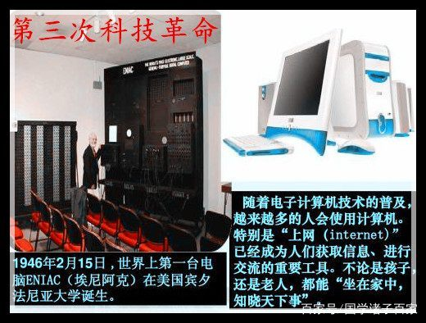
世界战略格局发生了巨大变化
全球化之殇：
第三次科技革命蓬勃兴起
科技分工（G7之间）
产业分工（美国G7-
中国东亚）
和平与发展
成为时代主题
消费和标准制定国：
美国和西欧
生产和商品输出国：
中国和东亚
资源提供国：俄罗
斯，中东，南美
科技改变生活
科技改变世界
原子能技术，电子计算机技术，
空间技术，生物工程的发明应用
为主要标志的信息控制革命
世界成为
地球村
一、邓小平新时期军队建设思想的形成

Slide 12
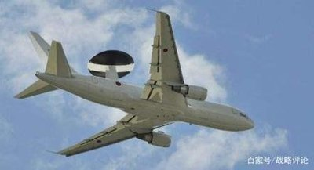
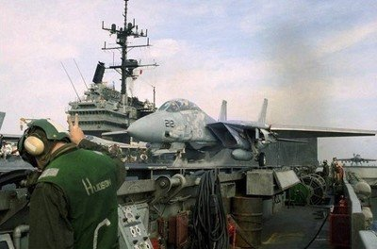

世界军事理论与军事实践发生了巨大变化
现代战争的起点-以色列空袭贝卡谷地
11分钟的草原烈火行动
信息控制革命
一、邓小平新时期军队建设思想的形成

Slide 13
中国进入了以经济建设为中心的改革开放新时期
国防和军队建设指导思想的战略性转变，是党和国家工作重点转到经济建设上来以后，富国强兵之道的最优选择。随着这个转变的实现，我国实现国防和军队现代化的序幕拉开了。

Slide 14
（三）邓小平新时期军队建设思想形成的理论来源
一、邓小平新时期军队建设思想的形成

Slide 15
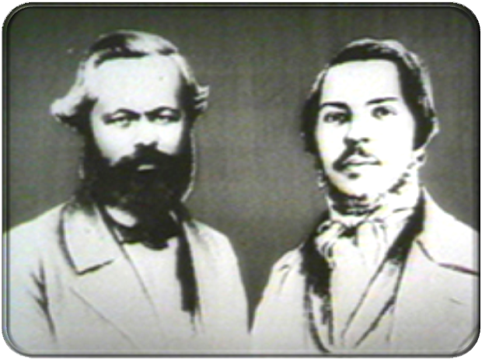
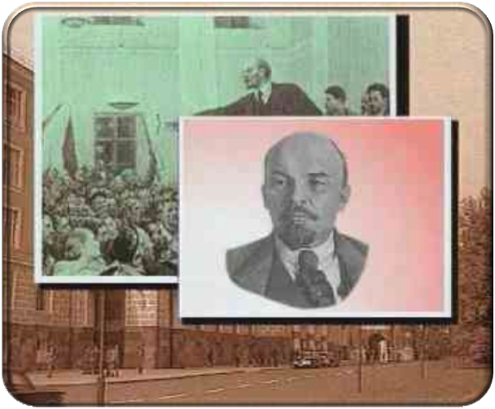
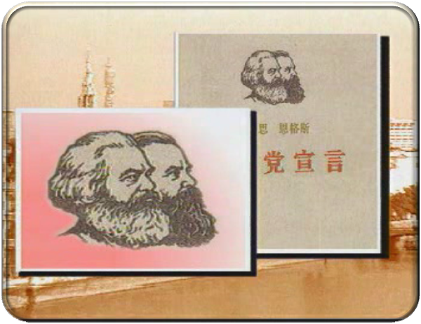
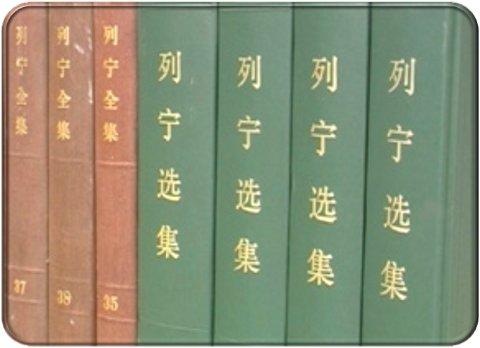
继承了马克思恩格斯的军事思想
汲取了列宁军事思想的精华

Slide 16
习近平指出：“苏联为什么解体？苏共为什么垮台？一个重要原因就是意识形态领域的斗争十分激烈，全面否定苏联历史、苏共历史，否定列宁，否定斯大林，搞历史虚无主义，思想搞乱了，各级党组织几乎没任何作用了，军队都不在党的领导之下了。最后，苏联共产党偌大一个党就作鸟兽散了，苏联偌大一个社会主义国家就分崩离析了。这是前车之鉴啊！”这是对苏联解体原因最为准确的解释。

Slide 17

继承和发展了毛泽东军事思想
邓小平恢复和丰富了毛泽东一贯倡导的实事求是的思想路线。邓小平新时期军队建设思想正是在这一思想路线指导下形成的。
一、邓小平新时期军队建设思想的形成

Slide 18
二、邓小平新时期军队建设
思想的主要内容

Slide 19
（一）关于战争与和平的思想
二、邓小平新时期军队建设思想的主要内容

Slide 20

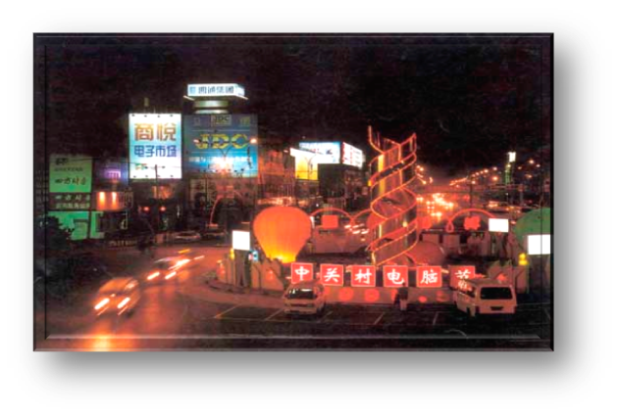
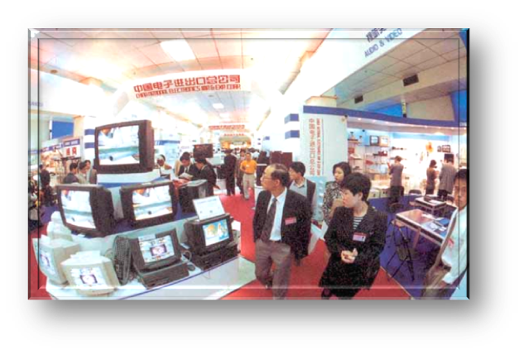
中国历史进入改革开放的新时期
中国式现代化之路
中国共产党人的奉献
和平发展 和平崛起
从 发报 到 微信
从 接轨 到 铺轨
从 渴望 到 战狼
二、邓小平新时期军队建设思想的主要内容

Slide 21
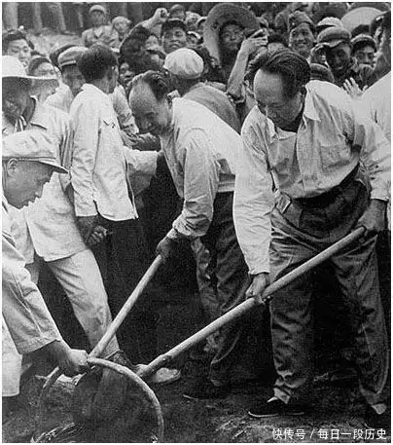
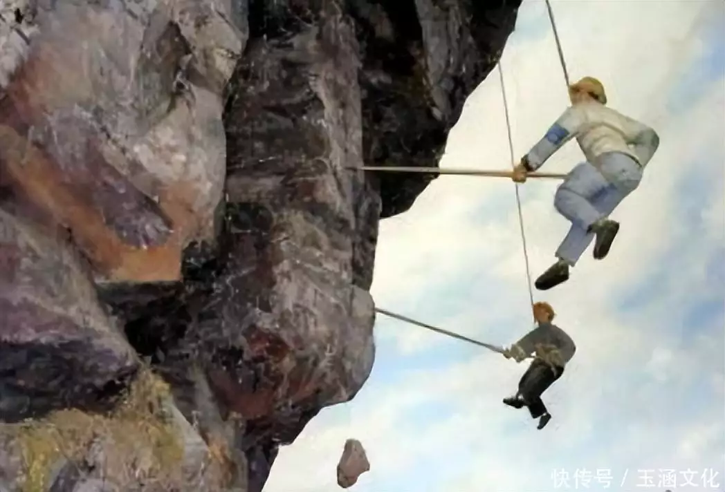
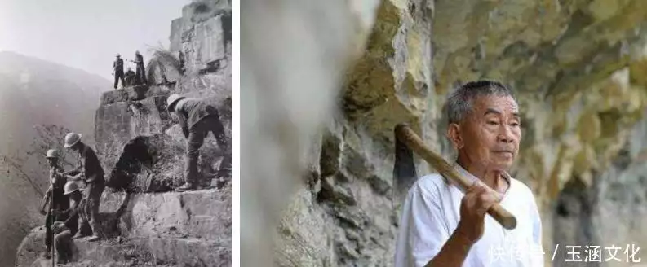
中国在改革开放之前还有个“前三十年”，而他们却想省去这个痛苦而麻烦的过程。
毛主席那代人用一代人的时间吃三代人的苦，完成需要五代人干的事情。
很多国家都曾改革开放，
但为什么只有中国成功了
毛主席在十三陵
水库工地

Slide 22
中国式现代化靠团结奋斗精神跨越“卡夫丁峡谷”（1949-2035）（南京长江大桥建不成，改革开放搞不起来）
习近平总书记指出：
在一百年的非凡奋斗历程中，一代又一代中国共产党人顽强拼搏、不懈奋斗，涌现了一大批视死如归的革命烈士、一大批顽强奋斗的英雄人物、一大批忘我奉献的先进模范，形成了井冈山精神、长征精神、遵义会议精神、延安精神、西柏坡精神、红岩精神、抗美援朝精神、“两弹一星”精神、特区精神、抗洪精神、抗震救灾精神、抗疫精神等伟大精神，构筑起了中国共产党人的精神谱系。

Slide 23


超级大国争霸态势发生新变化
美国
苏联
有能力打世界大战的两强
二、邓小平新时期军队建设思想的主要内容

Slide 24
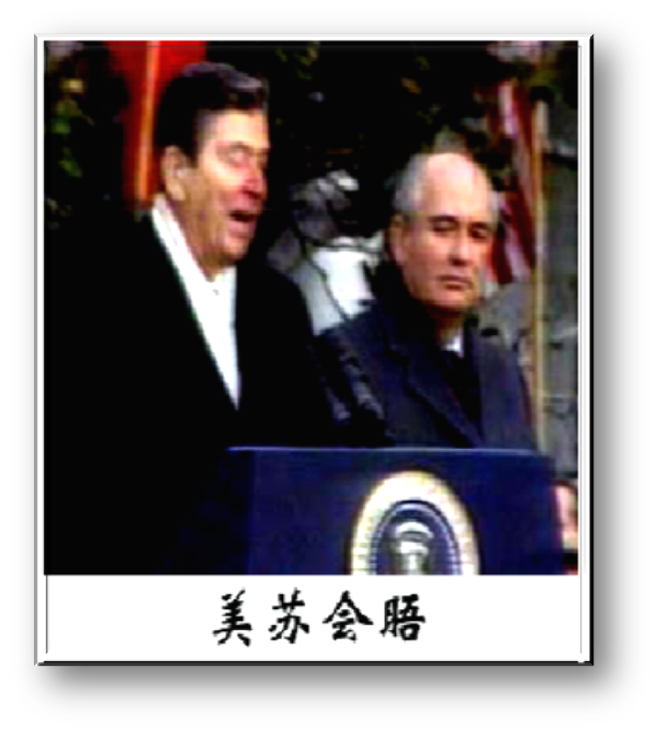
超级大国争霸态势发生新变化
苏、美双方都在努力进行全球战略部署，但都受到了挫折，都没有完成。
二、邓小平新时期军队建设思想的主要内容

Slide 25
主要是指苏联当时在阿富汗和西南非洲的扩张，以及在中东和美国的竞争，同时也在强化对东欧的控制。
而美国自1969年尼克松主义出台以来，则是扩大反苏统一战线，巩固自身经济实力和在资本主义阵营的领导地位。苏联的扩张遭到了国际社会的反对和抵制，而美国在经济领域面临西欧和日本的挑战。

Slide 26

和平力量增长超过战争力量增长
战争
力量
和平
力量
战争
力量
和平
力量
二、邓小平新时期军队建设思想的主要内容

Slide 27
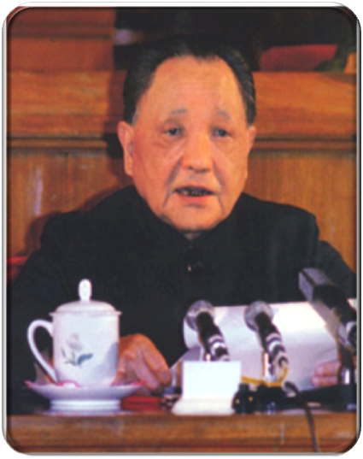
和平力量增长超过战争力量增长
战争的危险虽然还存在，但制约战争的力量增长很快，超过了战争力量的增长，世界和平是有希望的，争取较长时间的和平环境是完全可能的。
以和抑战
二、邓小平新时期军队建设思想的主要内容

Slide 28
（二）关于军队建设和经济建设的关系
二、邓小平新时期军队建设思想的主要内容

Slide 29
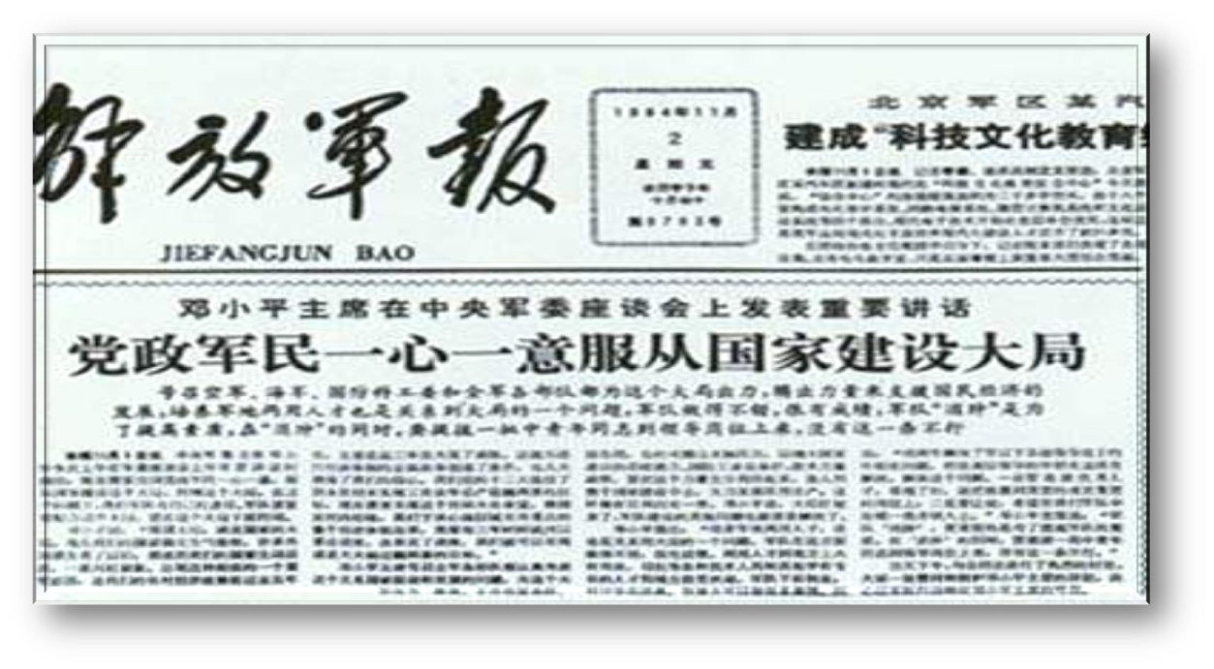
军队建设和国防建设同国家经济建设相比，国家经济建设是全局。
二、邓小平新时期军队建设思想的主要内容

Slide 30
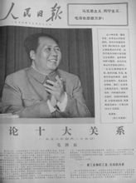
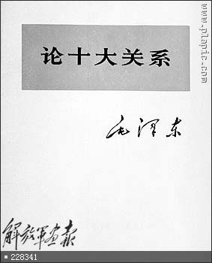
1956年4月25日发表，刊登于《人民日报》1976年12月26日第一版。
《论十大关系》
首先，提出社会主义建设的总方针；
其次、明确了社会主义建设的基本指导思想；
第三，开辟了中国式的工农业并举的工业化道路；（不同于苏联通过掠夺压榨农民积累资金发展重工业的工业化道路）
第四，提出了体制改革的问题；
第五，提出了向西方学习的思想。

Slide 31
一 、重工业和轻工业 农业的关系
这里就发生一个问题，你对发展重工业究竟是真想还是假想，想得厉害一点，还是差一点？你如果是假想，或者想得差一点，那就打击农业、轻工业，对它们少投点资。你如果是真想，或者想得厉害，那你就要注重农业、轻工业，使粮食和轻工业原料更多些，积累更多些，投到重工业方面的资金将来也会更多些。
二 、经济建设和国防建设的关系
这里也发生这么一个问题，你对原子弹是真正想要、十分想要，还是只有几分想，没有十分想呢？你是真正想要、十分想要，你就降低军政费用的比重，多搞经济建设。你不是真正想要、十分想要，你就还是按老章程办事。这是战略方针的问题。
现在我们把兵统统裁掉好不好？那不好。因为还有敌人，我们还受敌人欺负和包围嘛！我们一定要加强国防，因此，一定要首先加强经济建设。
《论十大关系》

Slide 32

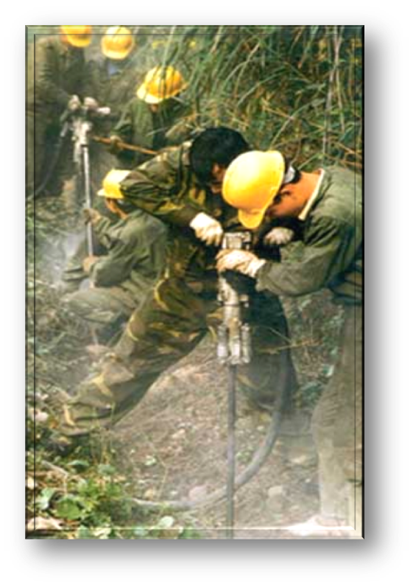
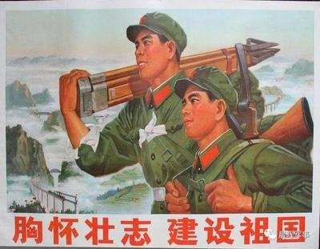
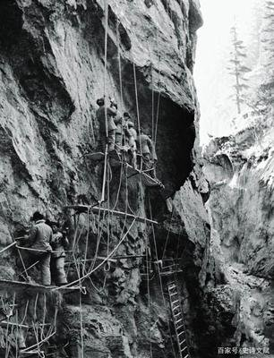
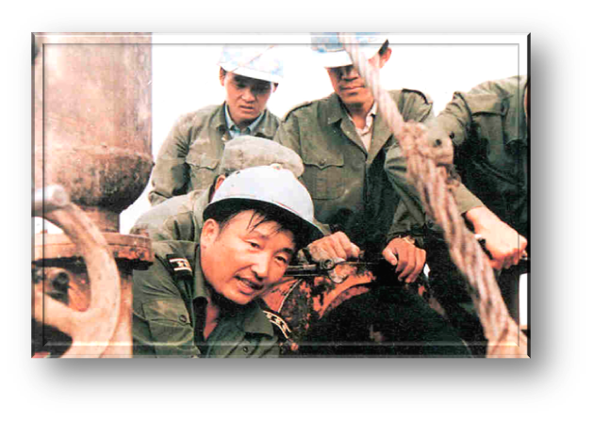
支持和参加国家经济建设是我军的光荣传统
川藏线，每一公里埋葬1.5名筑路战士
二、邓小平新时期军队建设思想的主要内容

Slide 33
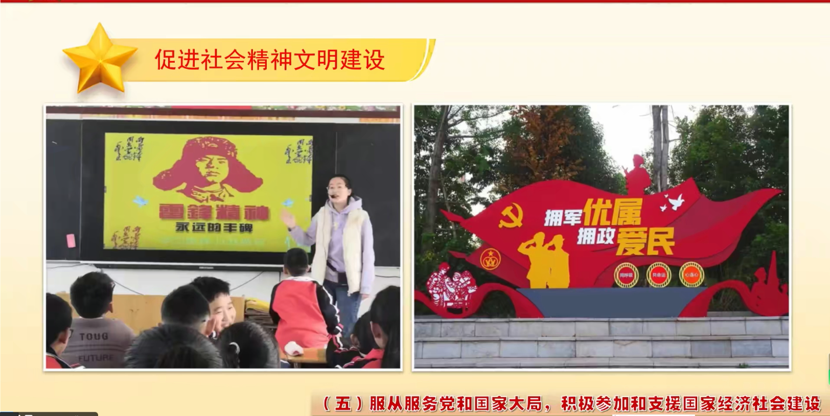
世界各国军队英模都是打仗的，唯独我国把没有打过
仗的雷锋，作为全社会学习的楷模，反映了人民军队担
负的经济社会建设任务

Slide 34
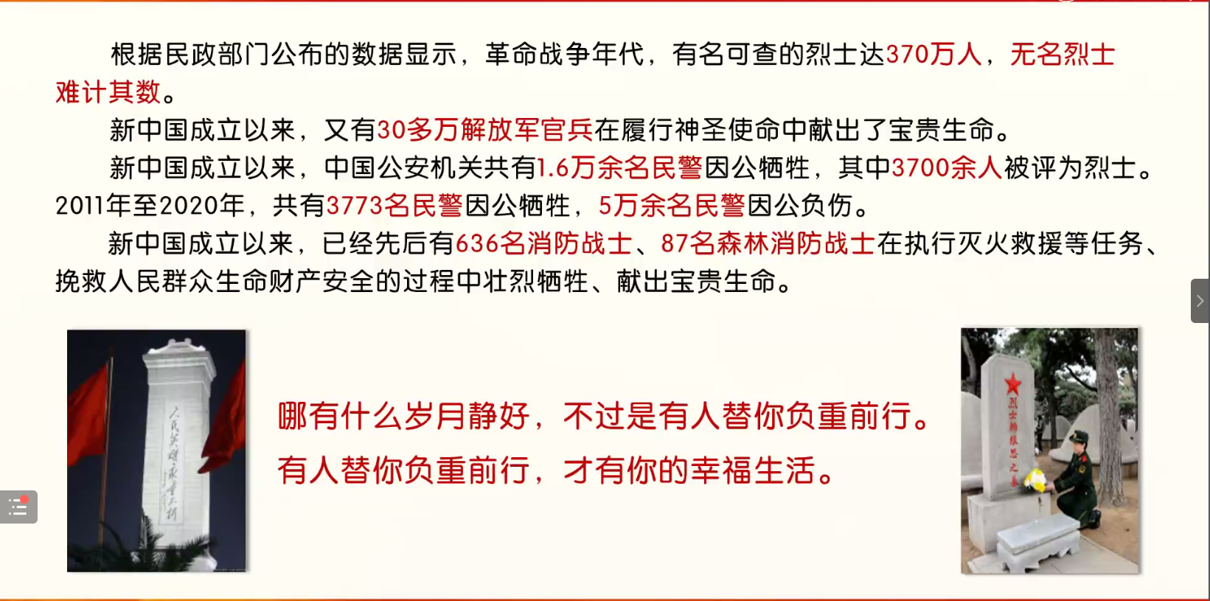

Slide 35
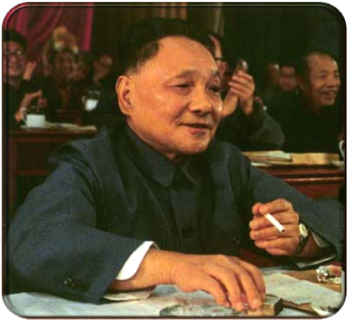
经济建设是国防建设的物质基础，军队建设和国防建设受国家经济实力的制约。
军队装备真正现代化，只有在国民经济有了比较好的基础上才有可能。
二、邓小平新时期军队建设思想的主要内容

Slide 36
（三）关于积极防御的军事战略方针
二、邓小平新时期军队建设思想的主要内容

Slide 37

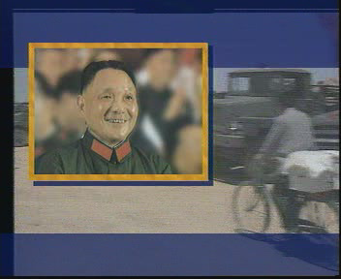
我们未来的反侵略战争，究竟采取什么方针？我赞成的就是积极防御四个字。积极防御本身就不只是一个防御，防御中有进
攻。
二、邓小平新时期军队建设思想的主要内容

Slide 38
（四）关于革命化、现代化、正规化建设的总目标
二、邓小平新时期军队建设思想的主要内容

Slide 39
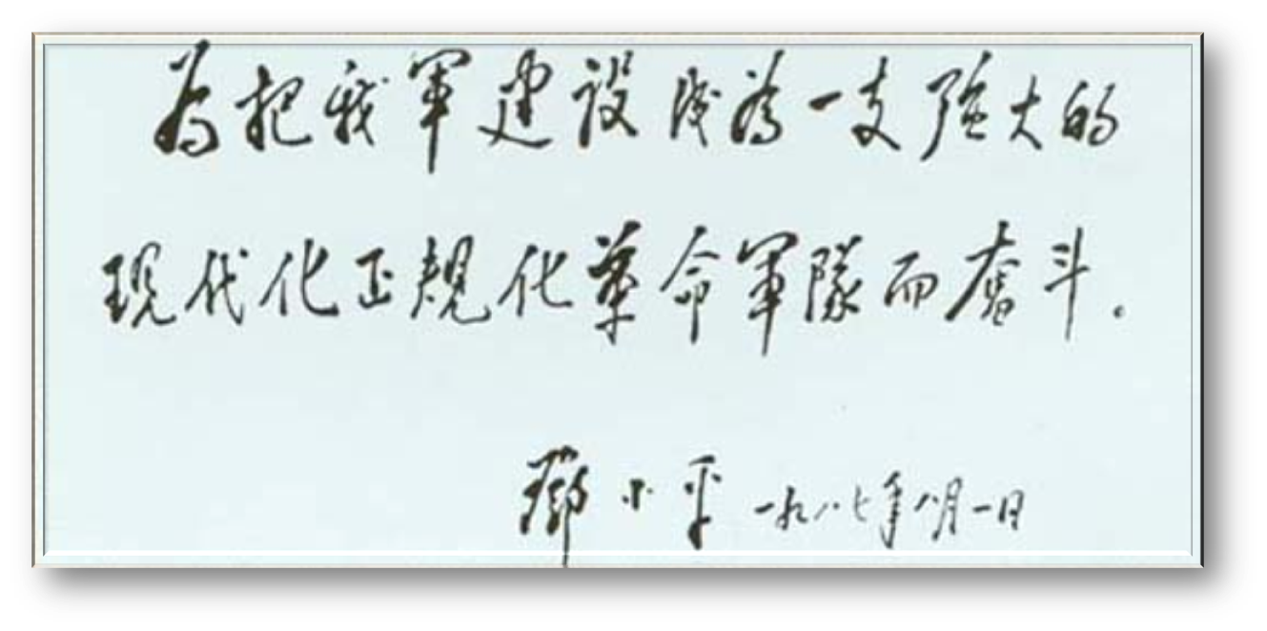
我们当前以及今后相当长一个历史时期的主要任务是什么？一句话，就是搞现代化建设。能否实现四个现代化，决定着我们国家的命运、民族的命运。
二、邓小平新时期军队建设思想的主要内容

Slide 40

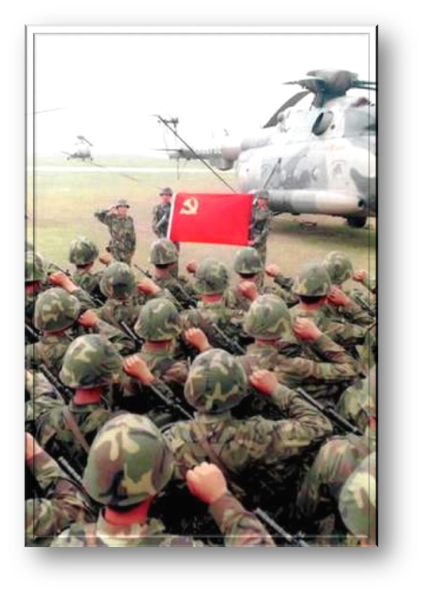
革命化
政治上合格，思想上过硬，保证党对军队的绝对领导。
二、邓小平新时期军队建设思想的主要内容

Slide 41
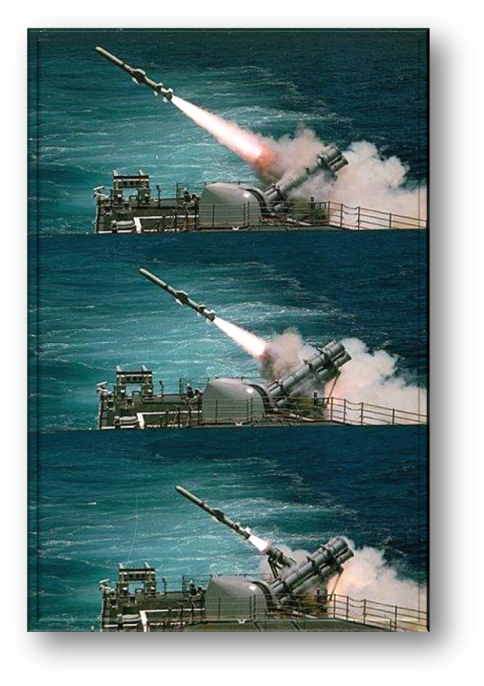
现代化
一是武器装备，这是物质基础。
二是人，就是能使用现代化武器、能指挥现代战争的人。
三是人和武器的结合，就是科学的体制、编制和现代化、正规化所必备的条令、条例和规章制度。
二、邓小平新时期军队建设思想的主要内容

Slide 42
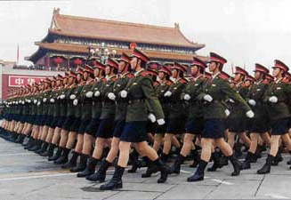
正规化
治军要严，要加强军队的纪律性，实行统一指挥，统一制度，统一编制，统一纪律，统一训练，增强组织性、计划性、准确性和纪律性。

Slide 43
革命化是基础
现代化是中心
正规化是保障
二、邓小平新时期军队建设思想的主要内容

Slide 44
（五）关于走中国特色的精兵之路
二、邓小平新时期军队建设思想的主要内容

Slide 45
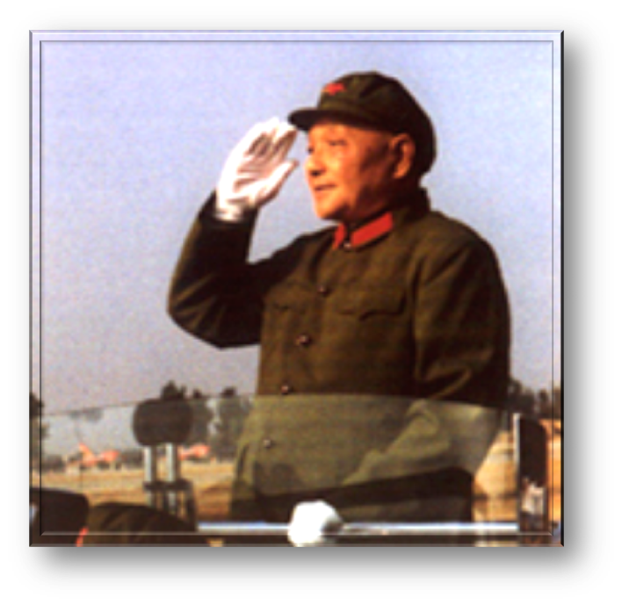
“虚胖子能打仗？”
1975年军队整顿：“肿、散、骄、奢、惰”
即使战争要爆发，我们也要消肿。肿，就是表现我们指导战争的能力不高。
二、邓小平新时期军队建设思想的主要内容

Slide 46
在编制问题上，强调精干；强调指挥灵便和有利于合成；强调随着作战方式和武器装备的变化不断进行调整，以形成更高的作战效能。
指挥体制扁平化、网络化
二、邓小平新时期军队建设思想的主要内容

Slide 47
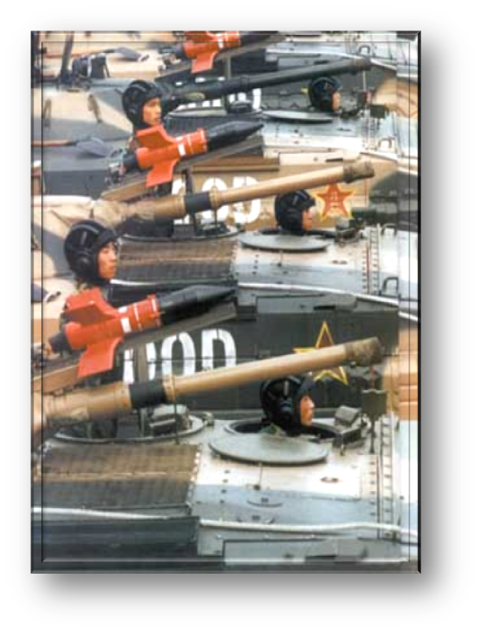
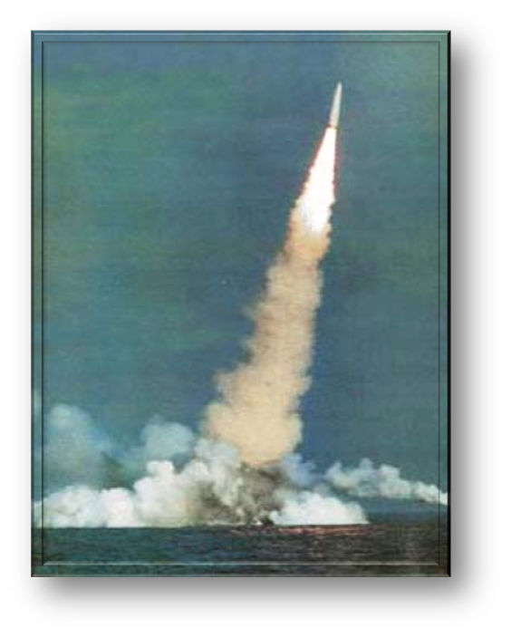
在装备问题上，强调一定要争取有更多的时间，把装备搞上去；用裁减员额省下的钱更新装备；在现有的国力下加速改进军队的装备。
精兵+强火力+强信息力+强算力
二、邓小平新时期军队建设思想的主要内容

Slide 48
（六）关于保持人民军队性质和新形势下发扬优良传统
二、邓小平新时期军队建设思想的主要内容

Slide 49
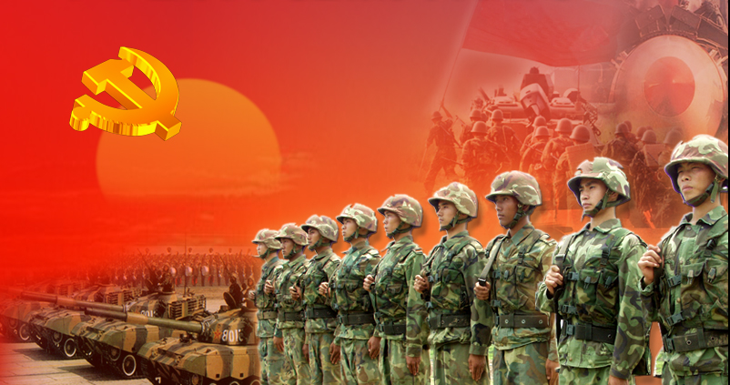
把政治建军放在首位
牢牢地把军队置于党的领导之下，听从党中央的指挥和调动，使之永远作为党的军队、社会主义国家的军队、人民的军队而存在和发展。
二、邓小平新时期军队建设思想的主要内容

Slide 50
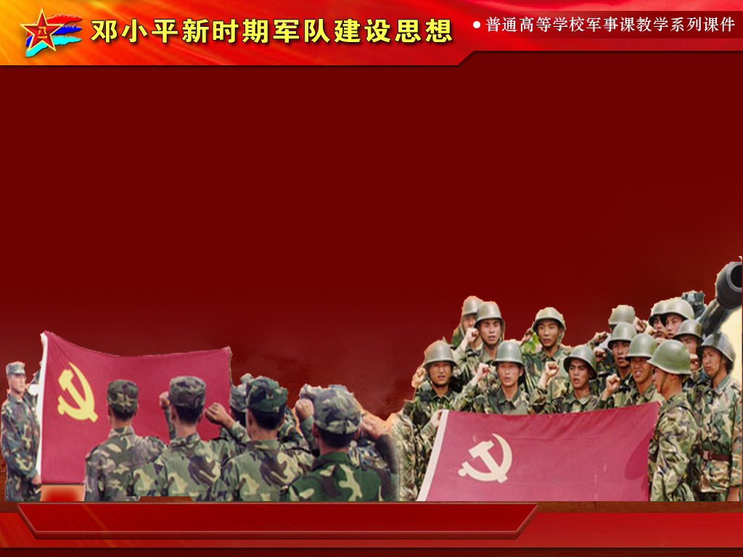
把坚持对军人进行党的信念、对社会主义的信念，对改革开放的信心教育放在首位，以保证党对军队的绝对领导，保证无产阶级军队性质永不变色。
二、邓小平新时期军队建设思想的主要内容

Slide 51

邓小平同志认真总结历史的教训，彻底摒弃了过去搞政治运动、搞群众斗群众的做法，避免残酷斗争、无情打击的历史悲剧重演，以造成一个生动活泼的政治局面，保证革命化建设的健康进行。
二、邓小平新时期军队建设思想的主要内容

Slide 52
小 结
本讲介绍了邓小平新时期军队建设思想的形成、主要内容、历史地位和实践意义。邓小平新时期军队建设思想继承和发展了毛泽东军事思想，成功地把马克思主义军事理论与中国军队建设实践相结合，创造性地解决了和平时期军队建设的方针、政策和原则等一系列重大问题，形成了完整的科学理论体系，指引我军建设进入了一个新的历史发展阶段，在繁荣中国化马克思主义军队理论中做出了卓越贡献。

Slide 53
思考题
１、国防和军队建设指导思想实行战略性
转变的实质是什么？
２、中国的军事战略方针是什么？
３、军队现代化建设的主要内容是什么？
４、邓小平新时期军队建设思想的地位和
作用是什么？

